Slide 1
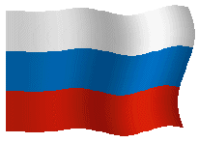
4 НОЯБРЯ - ДЕНЬ НАРОДНОГО ЕДИНСТВА

Slide 3
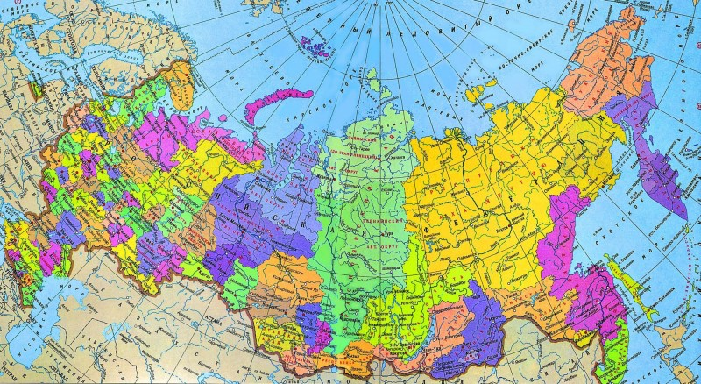
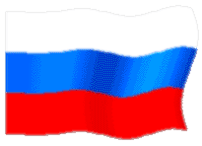
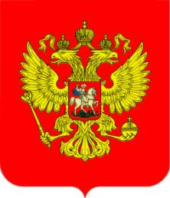
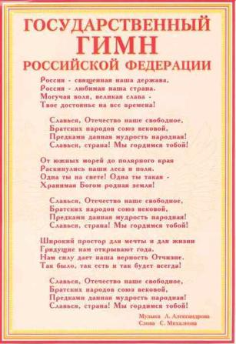
Россия
Символы государства

Slide 4
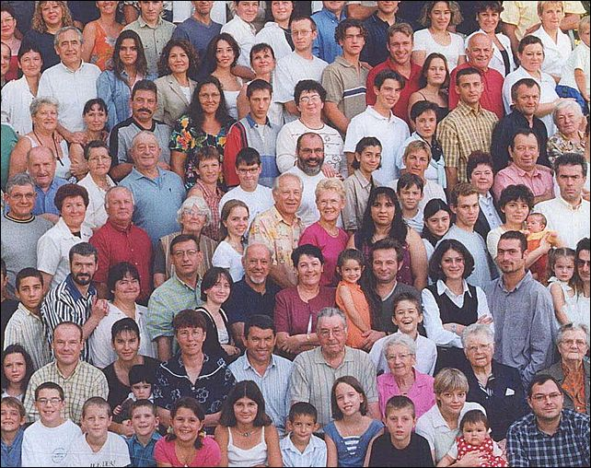
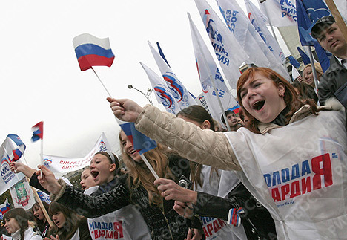

Slide 5
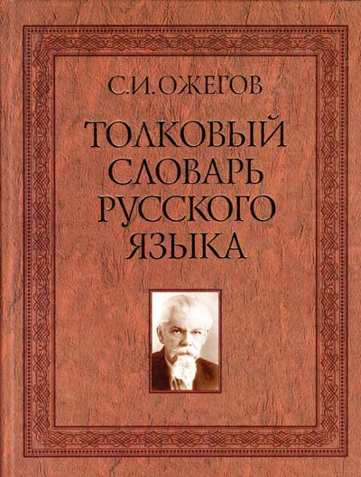
«ЕДИНСТВО
1. Общность, полное сходство. Единство взглядов.
2. Цельность, сплоченность.
Единство нации.
3. Неразрывность, взаимная связь.
Единство теории и практики.»

Slide 6
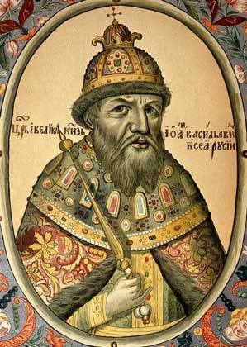
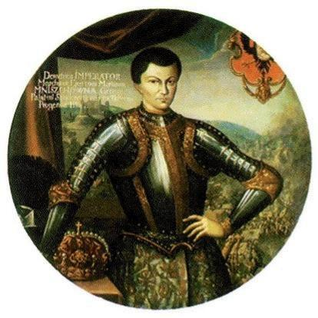
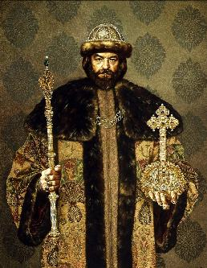
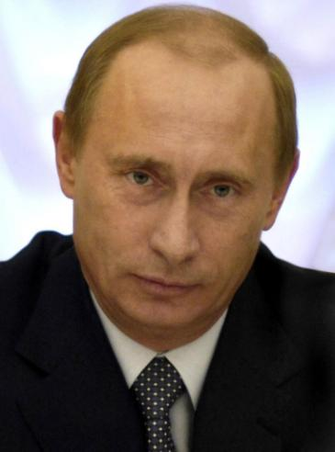
1612 год …
Борис Годунов

Slide 7
Летом 1609 г. Польский король Сигизмунд III пошел войной на Русь.

Slide 8
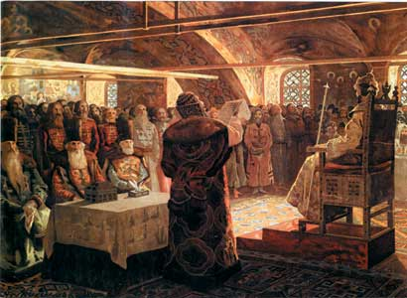

Slide 9
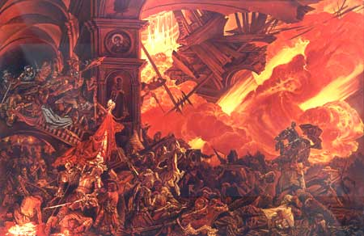

Slide 10
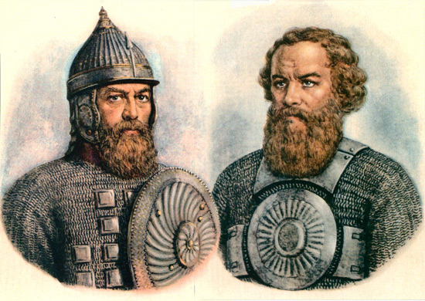
Дмитрий Пожарский
Кузьма Минин

Slide 11
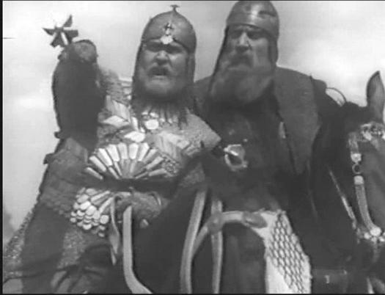
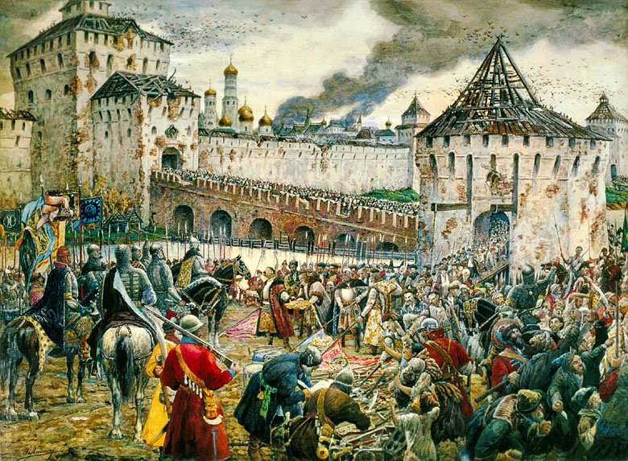
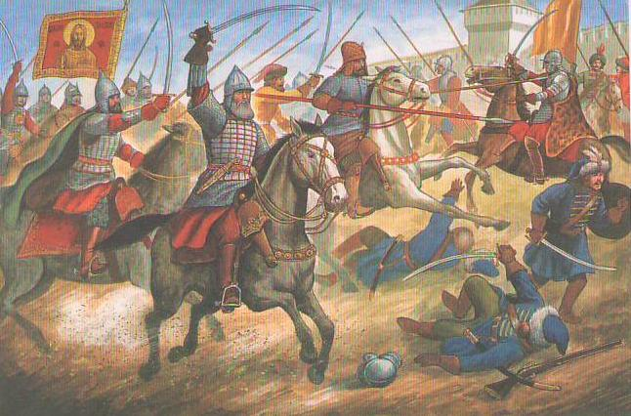
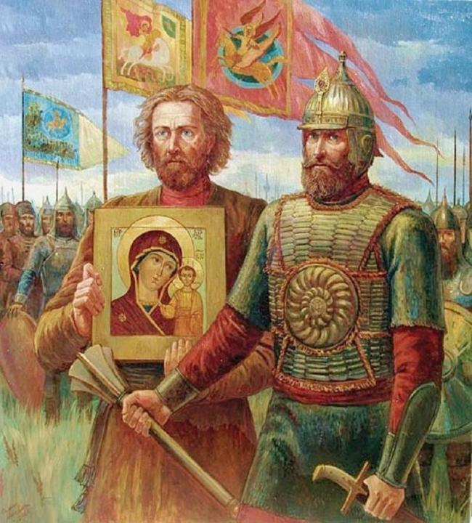
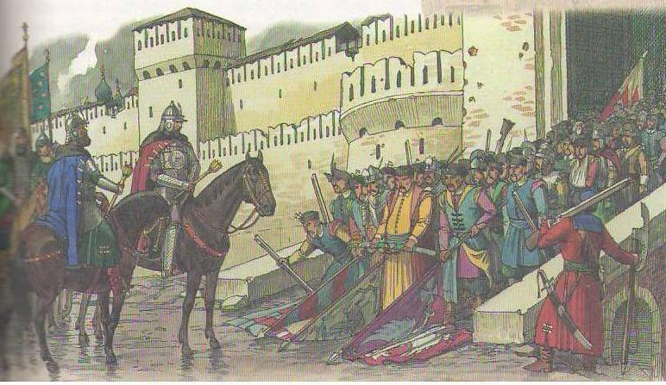
В это Смутное время Пожарский с Мининым смогли собрать народ, России верный. И сообща освободить Москву от польских интервентов!
Notes:
В это Смутное время Пожарский с Мининым смогли собрать народ, России верный. И сообща освободить Москву от польских интервенто

Slide 12
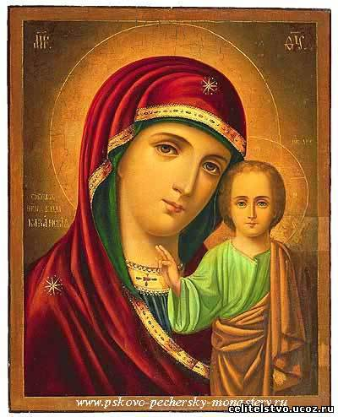
ИКОНА КАЗАНСКОЙ БОЖЬЕЙ МАТЕРИ
И до наших дней эта икона особо почитается русским православным народом.

Slide 13
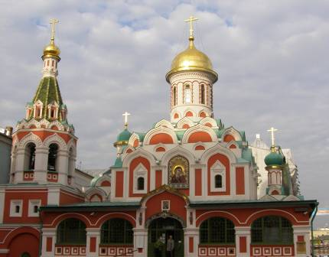
В благодарность за помощь и заступничество князь Дмитрий Пожарский на свои средства построил в 20-х годах XVII века деревянный собор во имя Казанской иконы Божией Матери.

Slide 14
Когда настали мирные времена, новый царь щедро наградил Минина и Пожарского. Но лучшей наградой стала память народная. Недаром памятник им стоит на Красной площади - на самом сердце России. А еще такой памятник установлен в Нижнем Новгороде.

Slide 15
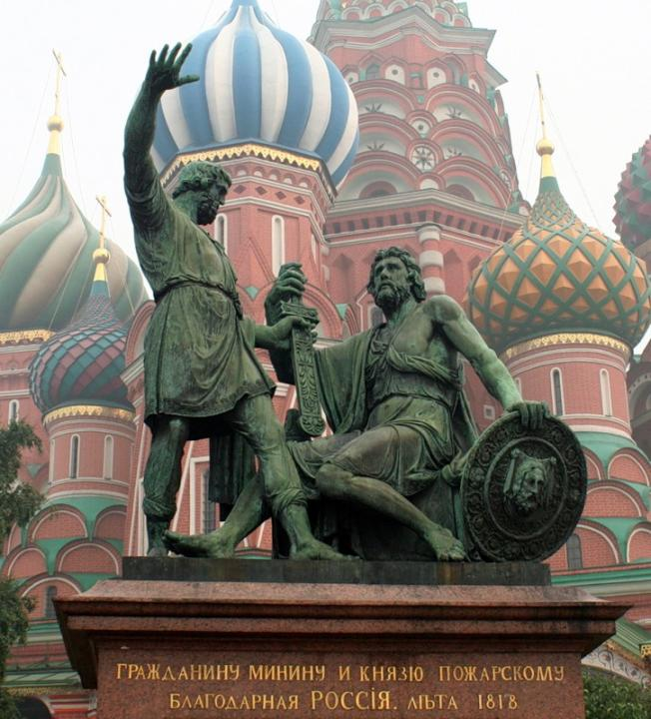

Slide 16
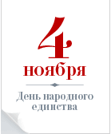
4 ноября – это день единства всех российских народов; 4 ноября – это день спасения России от самой большой опасности, которая когда-либо ей грозила 4 ноября – это возрожденный праздник со своей историей 4 ноября – день глубокого уважения к тем знаменитым страницам истории отечественной истории, когда патриотизм и гражданственность помогли нашему народу объединиться и защитить страну от захватчиков.

Slide 17
Главное — вместе! Главное — дружно! Главное — с сердцем горящим в груди! Нам равнодушие не нужно! Злобу, обиду прочь гони!

Slide 18
Запомните это чувство единения и удивительной приподнятости и сохраните его на всю жизнь. Будьте достойны своих славных предков.
Всего вам доброго!

Slide 20
Интернет - ресурсы
http://www.xxc.ru/orthodox/pastor/kazanskay/
http://www.homutovo.ru/vocabulary/v_bm_kazansk.html
http://www.pravoslavie.ru/jurnal/culture/svmos-kazanskij.htm
http://images.yandex.ru/
http://ru.wikipedia.org/wiki/
http://www.inmoment.ru/holidays/day-national-unity.html
http://www.hrono.ru/sobyt/1600sob/1611opolch.html
http://enc.lib.rus.ec/bse/008/080/151.htm
http://retromoscow.narod.ru/moscow_back-to-the-future_023.html
http://top50.nameofrussia.ru/person.html?id=107
http://shkolazhizni.ru/archive/0/n-17055/

